Slide 1

11918. 정전

Slide 2
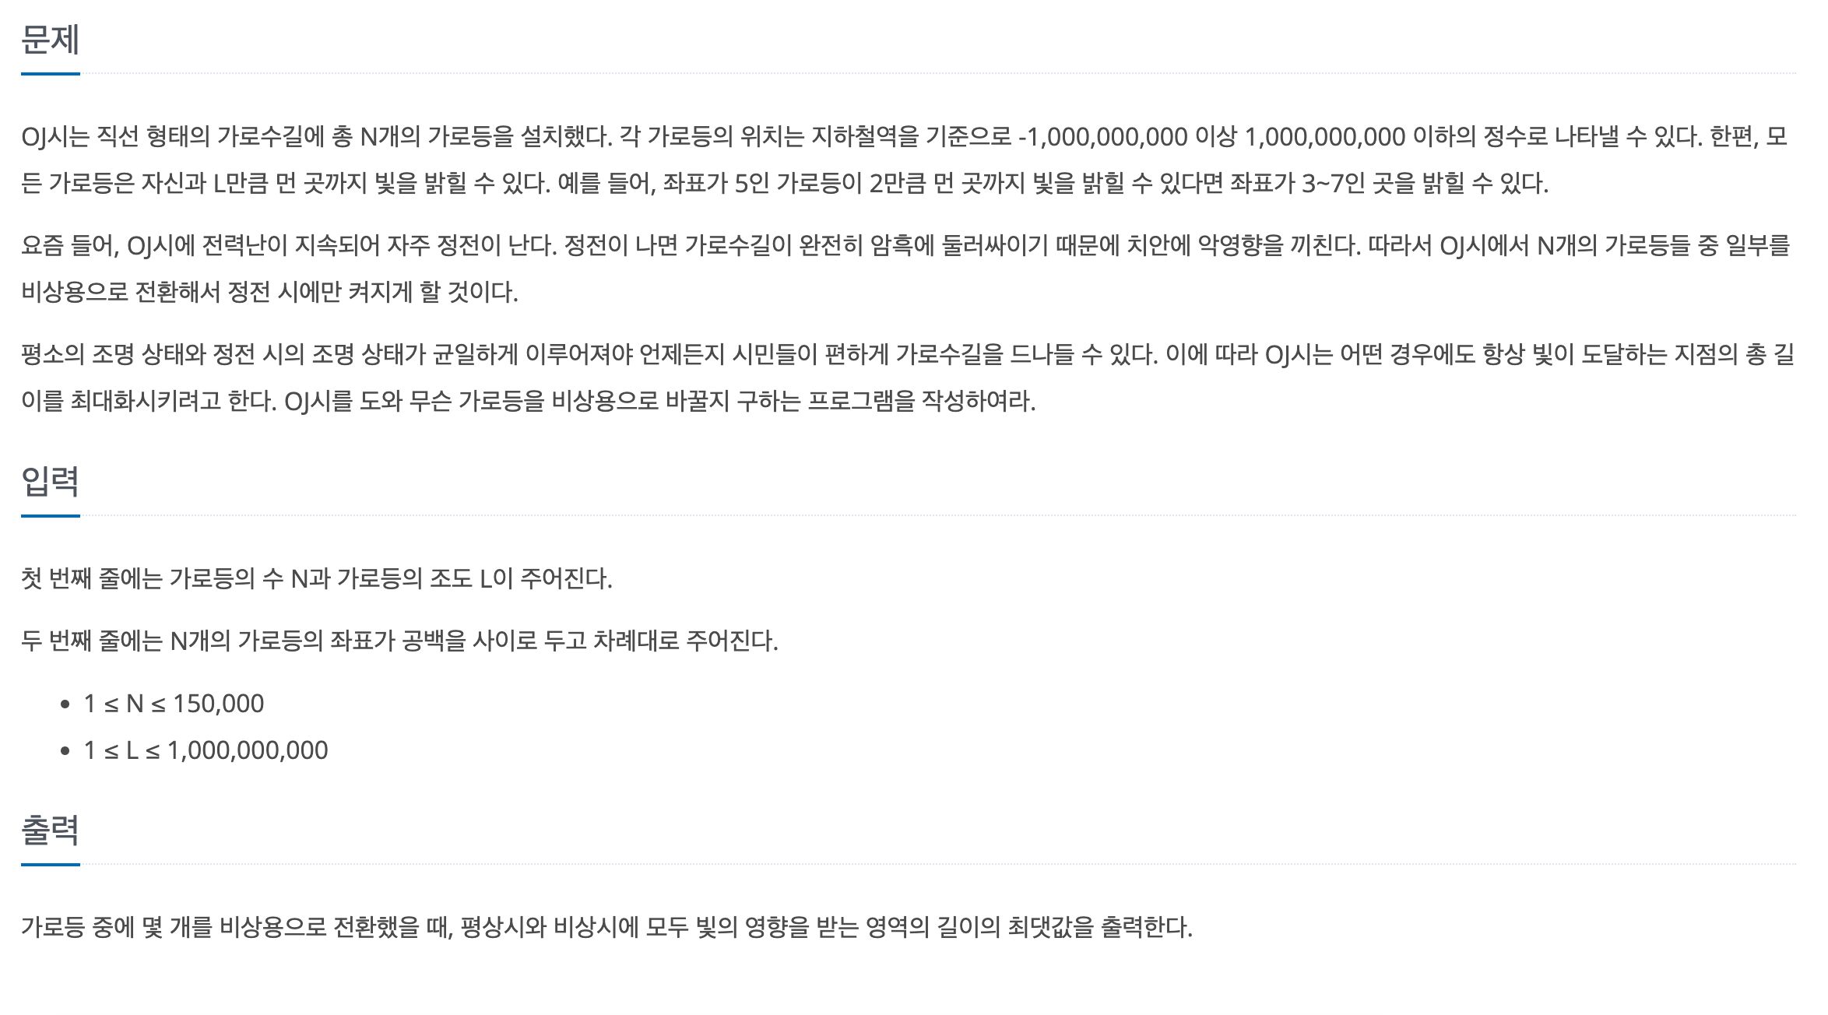

Slide 3
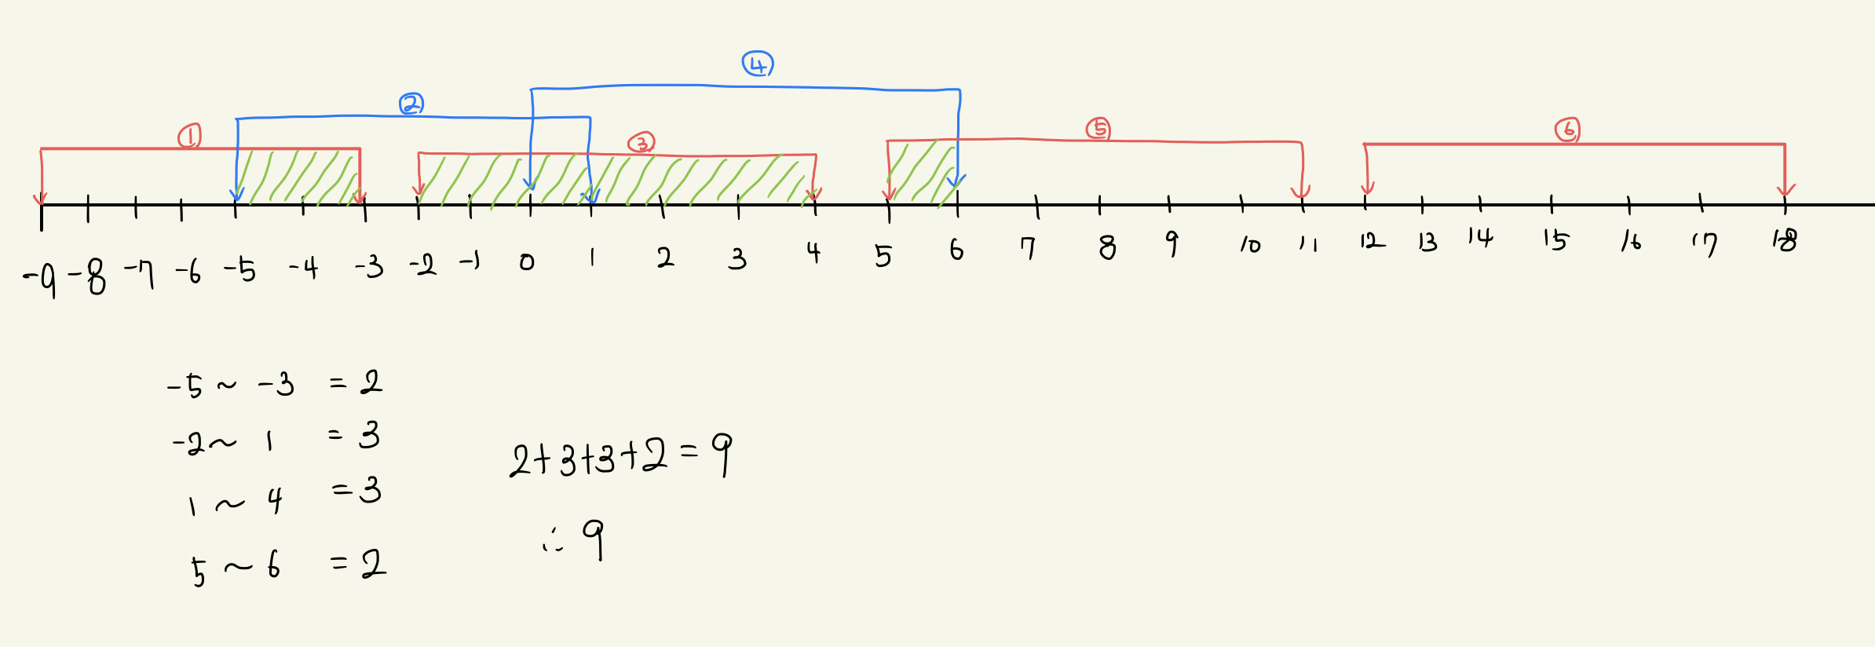
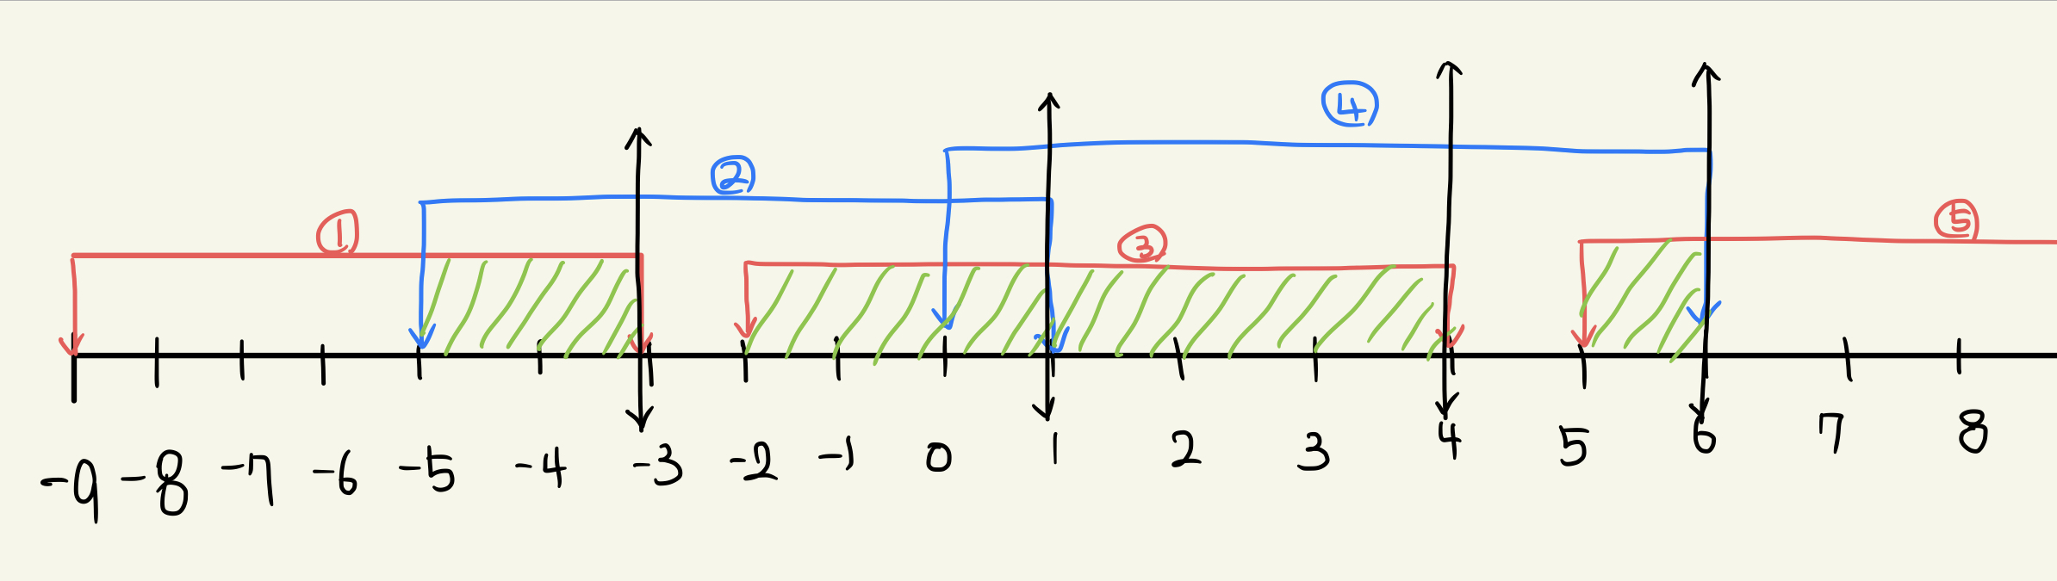
예)
6 3
-6 -2 1 3 8 15
뭐가 상시용이고 비상용인지는 상관 x
겹치는 구간이 항상 켜져있는 구간!

Slide 4
